Slide 1
МБУ молодежный центр «Салгал» г. Ак-Довурак

Slide 2
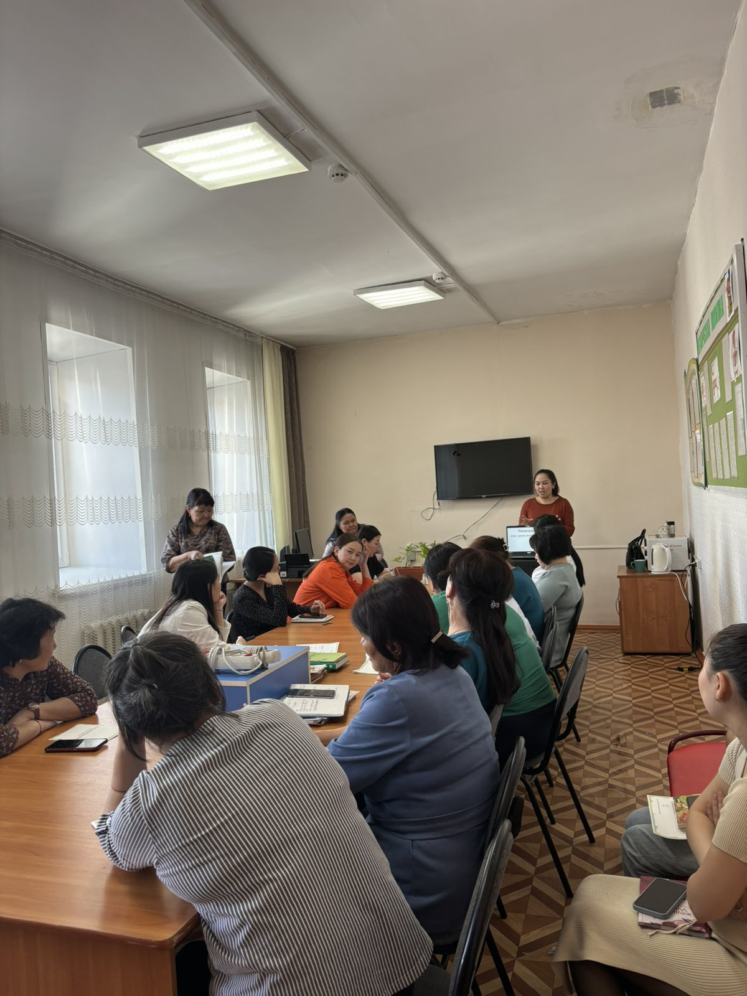
Обмен опытом по Грантам Росмолодежь

Slide 3
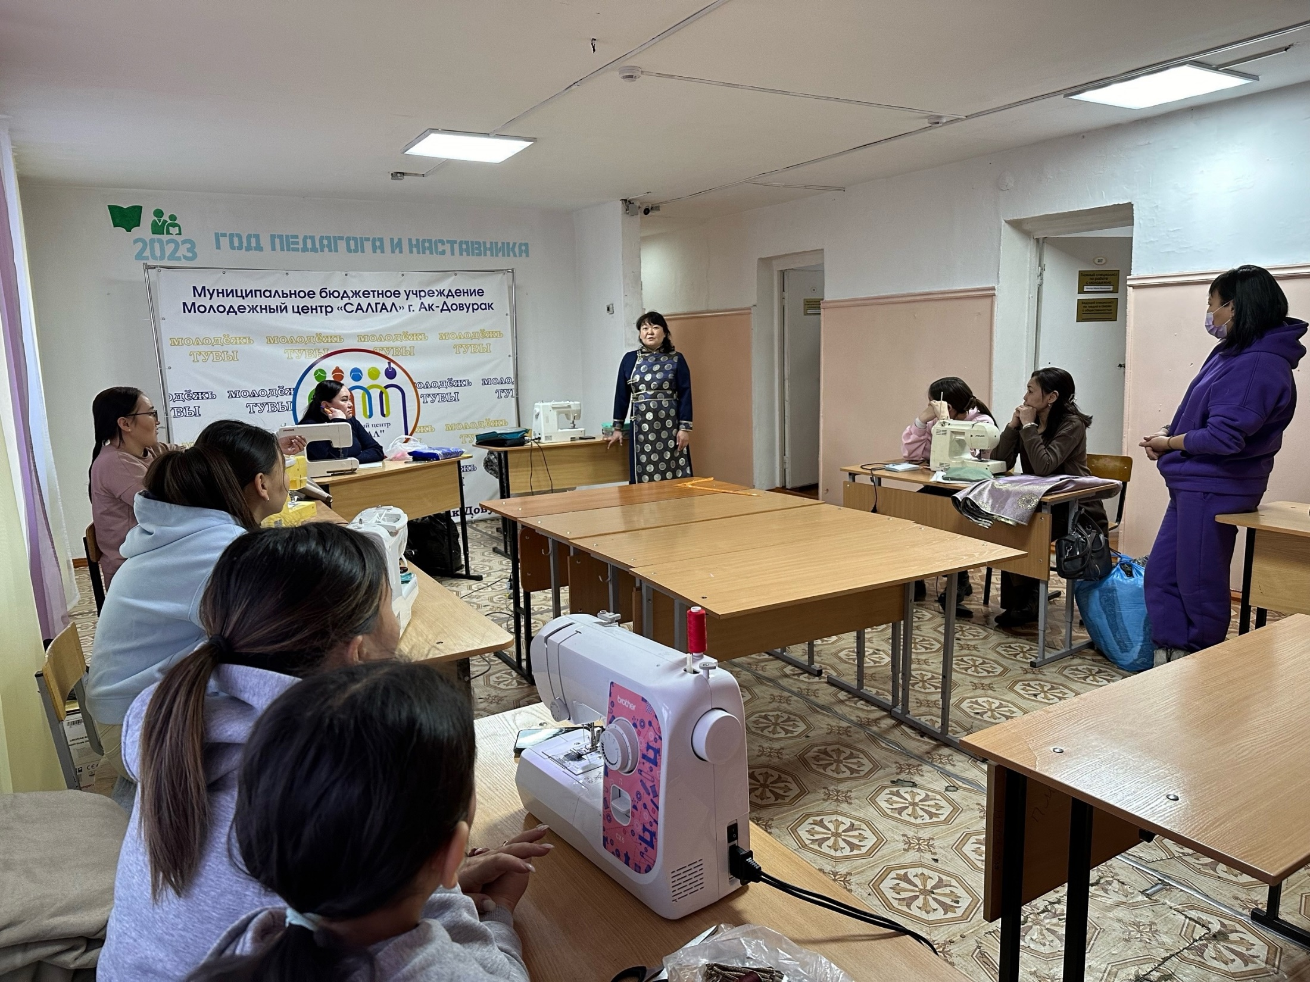
Ог-буле чылын таварыштыр шыва тон даараар мастер-класс

Slide 4
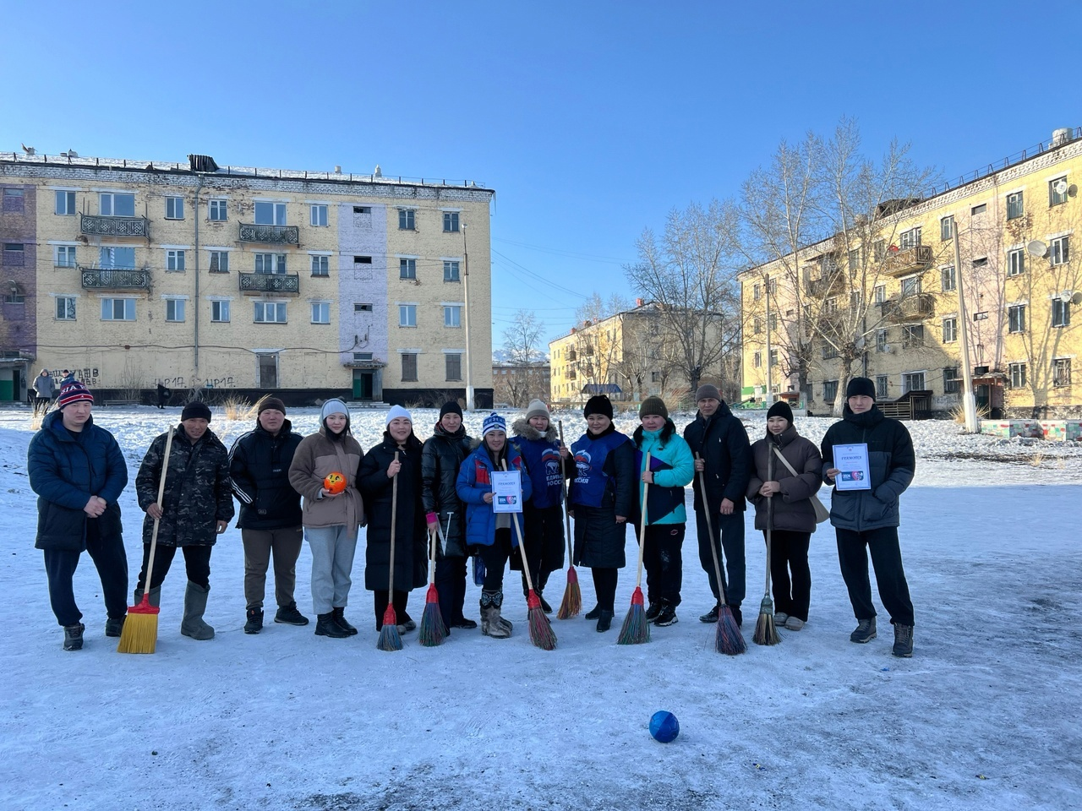
«Ширбиишбол» среди молодежи от 14 до 35 лет
к году Семьи

Slide 5
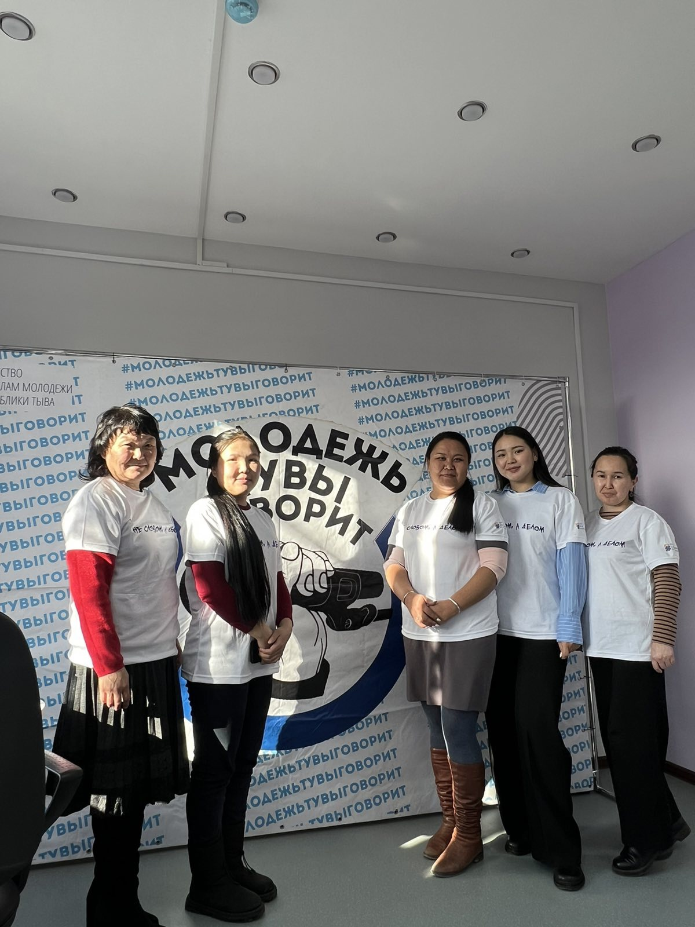
Участие в зональном образовательном форуме «Аныяк Тыва»

Slide 6
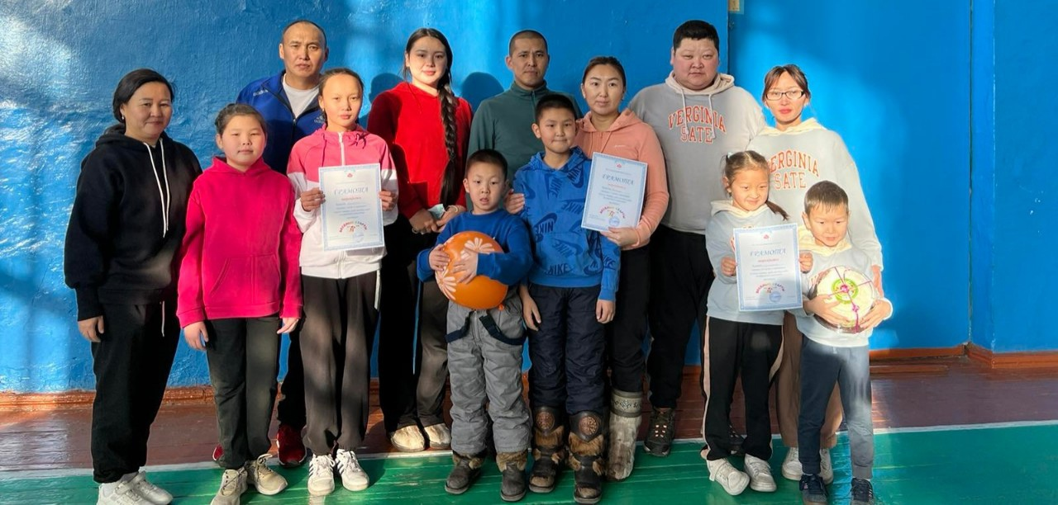
Веселые старты среди молодых семей города

Slide 7
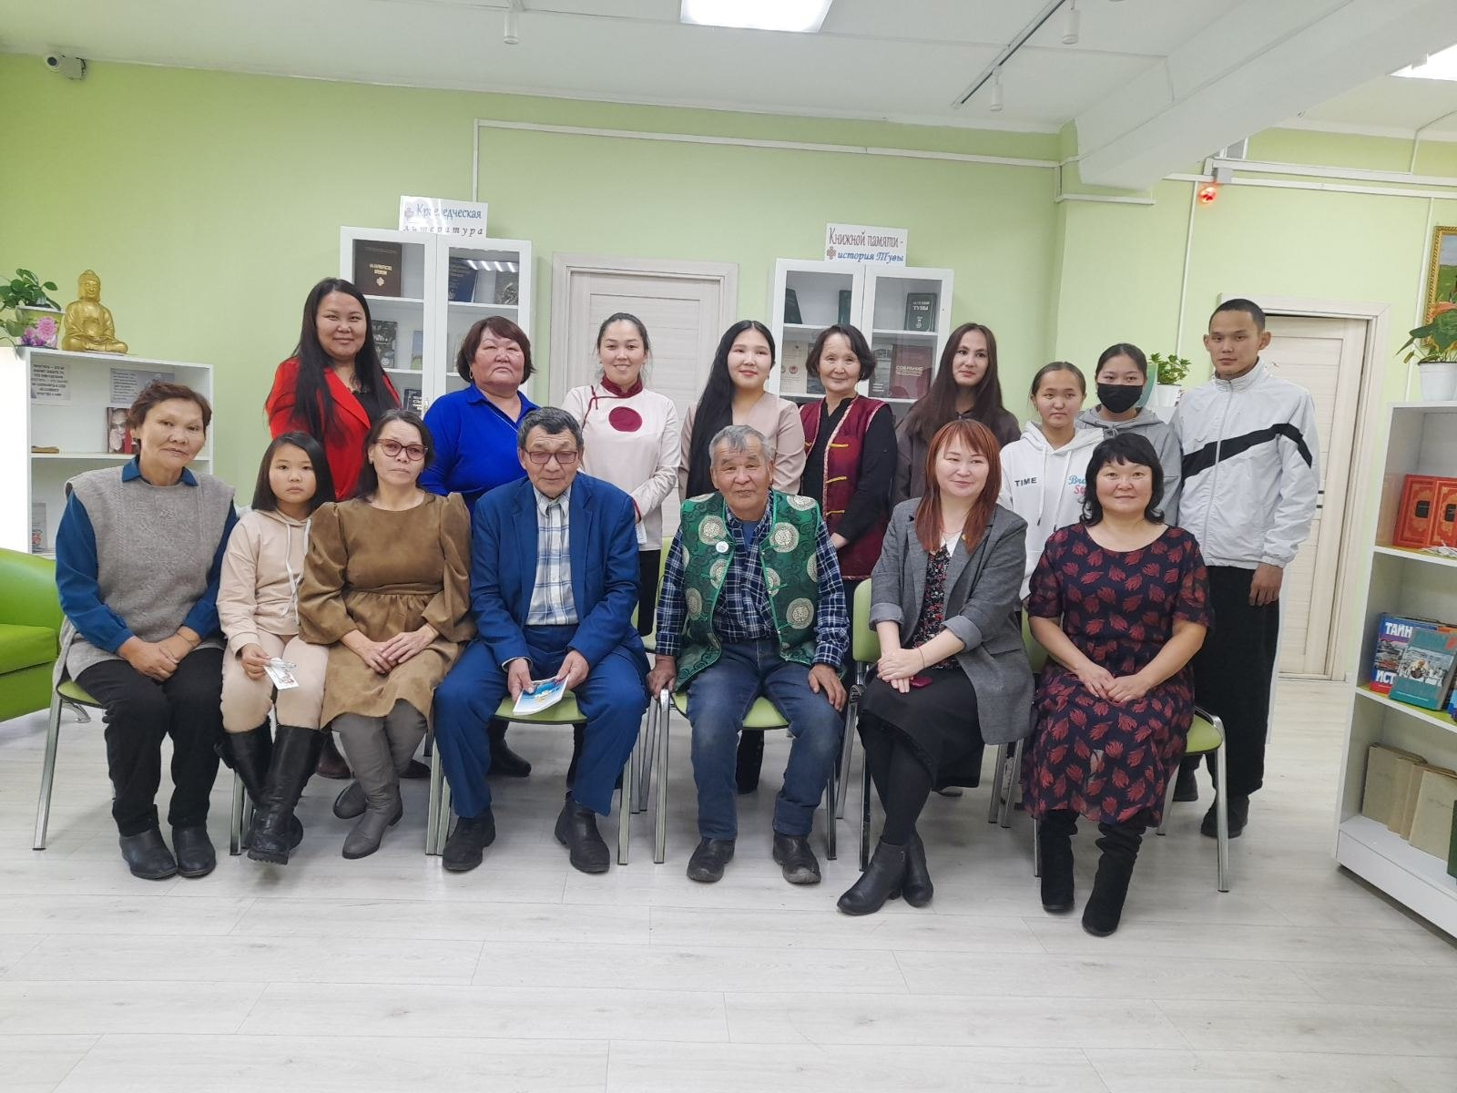
Тыва дыл хуннунге тураскааткан аныяк бижикчилер болгаш «Мажалык» чечен чогаал каттыжыышкынынын кежигуннери-биле чогаадыкчы ужуражылга

Slide 8
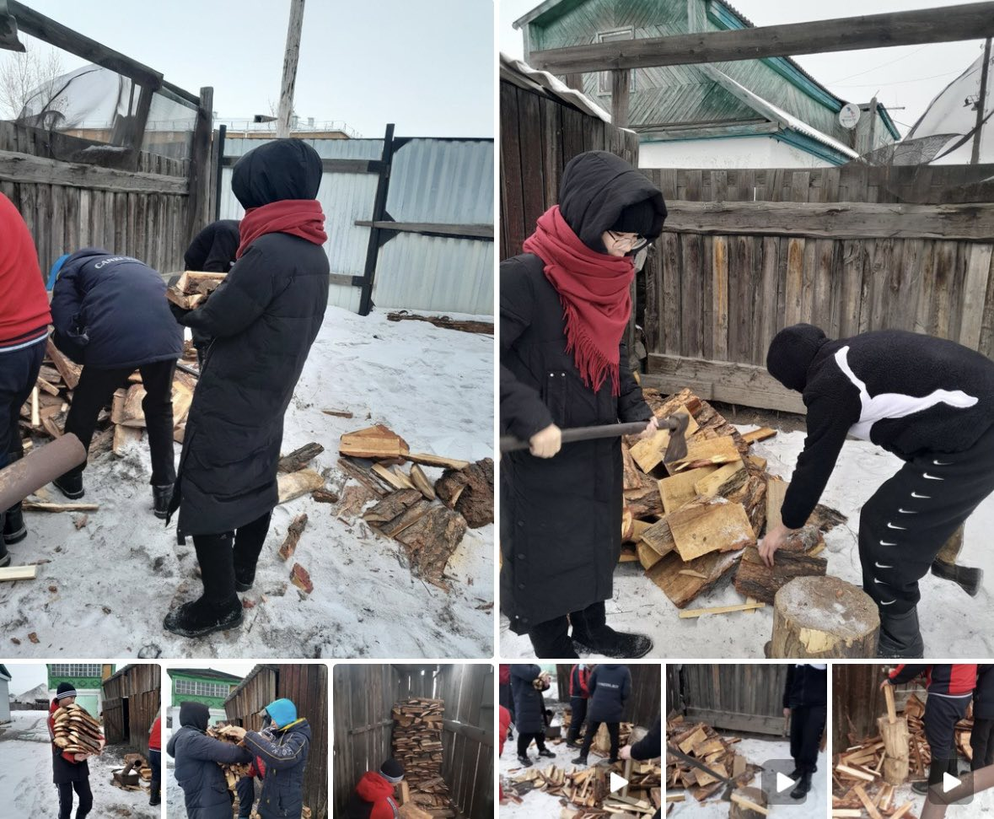
Помощь волонтеров в рубке и уборке дров пожилым

Slide 9
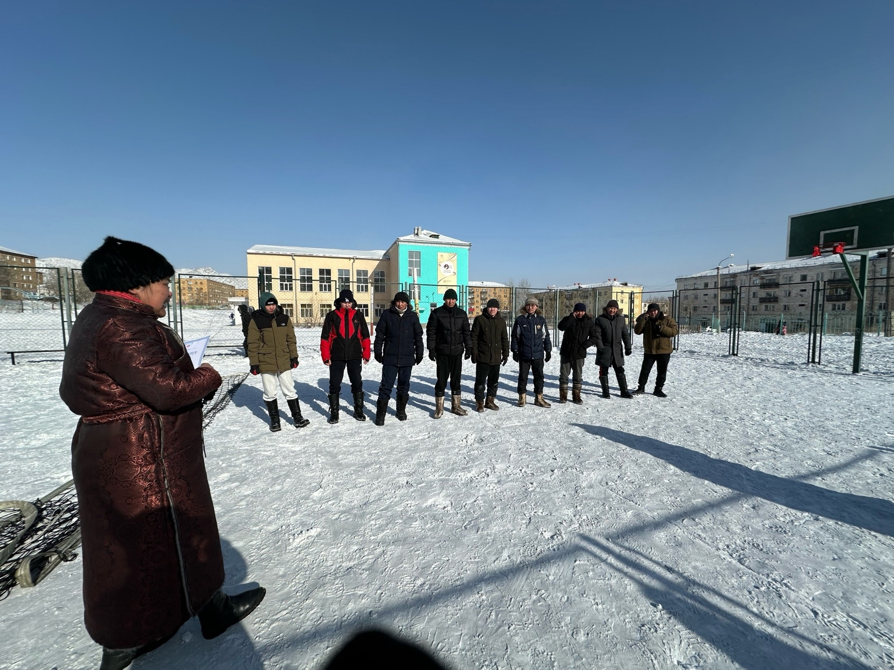
«Тевекбол» среди молодежи от 14 до 35 лет ко Дню Защитника Отечества

Slide 10
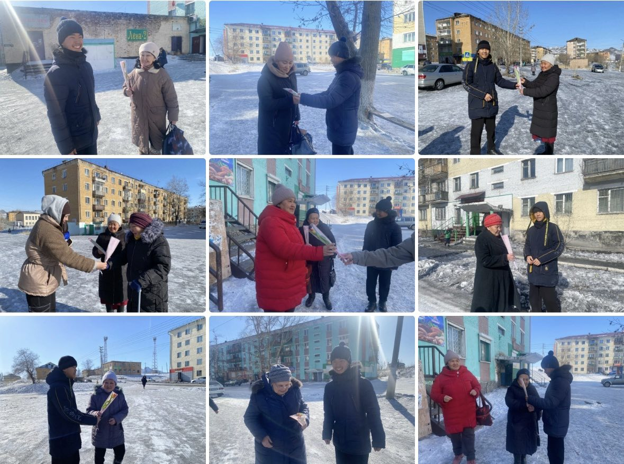
Поздравление женщин города ко Дню 8 марта

Slide 11
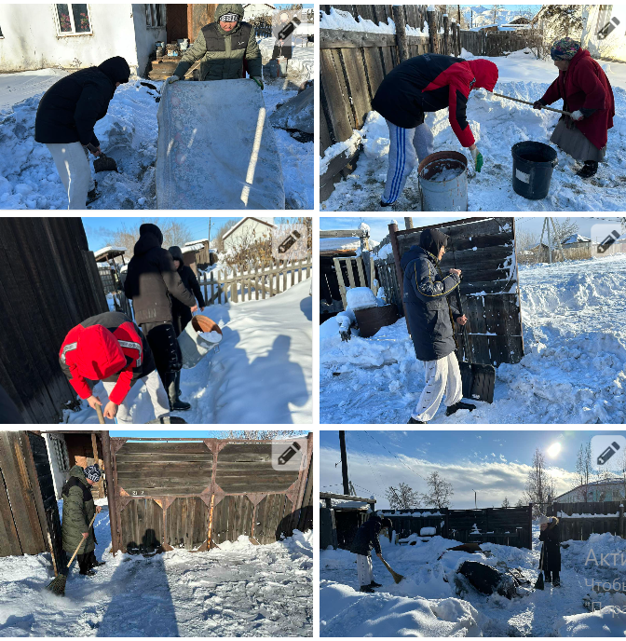
Помощь волонтеров по очистке снега пожилым

